Slide 1
Разработка рекомендательной системы в области кино
Куликов М.Д.

Slide 2
Задача
по известному датасету отзывов пользователей о каком-либо типе объектов (фильмы, книги, отели, рестораны, компьютеры, телефоны, автомобили, …) выработать рекомендации конкретному пользователю относительно объектов данного типа

Slide 3
Название темы
Англоязычное название темы: “Movies recommendation system”
Ключевые слова: movies recommendation system, personalized movie recommendations, movies ratings, movies dataset, recommendation systems.

Slide 4
1 статья: “A literature review and classification of recommender systems research”
тип статьи: фундаментальная
авторы: Deuk Hee Park, Hyea Kyeong Kim, Il Young Choi, Jae Kyeong Kim
год публикации: 2012
издание: Expert systems with applications
url статьи: https://www.sciencedirect.com/science/article/abs/pii/S0957417412002825

Slide 5
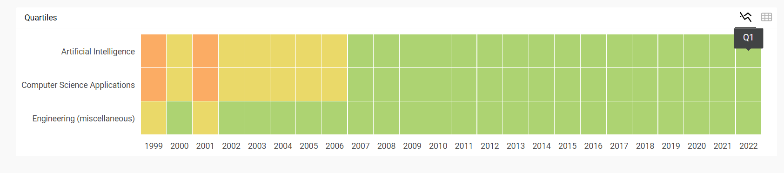
1 статья: “A literature review and classification of recommender systems research”
авторитетность издания (согласно SJR): высокая

Slide 6
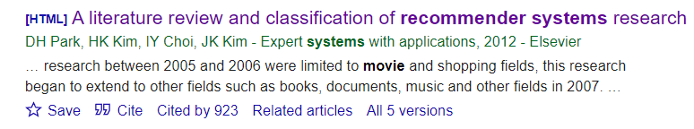
1 статья: “A literature review and classification of recommender systems research”
количество цитирований (в Google Scholar): высокое (923)

Slide 7
1 статья: “A literature review and classification of recommender systems research”
В данной статье представлен комплексный обзор научных исследований по рекомендательным системам, опубликованных в период с 2001 по 2010 год. Авторы рассмотрели 210 статей из различных журналов, классифицировав их по году публикации, журналам, областям применения (книги, фильмы, музыка и т.д.) и используемым методам интеллектуального анализа данных.
Статья даёт общее представление о тенденциях в исследованиях рекомендательных систем, даёт рекомендации для практиков и исследователей в этой области, а также помогает определить направления будущих исследований.

Slide 8
2 статья (книга): “Advanced data mining techniques”
тип книги: фундаментальная
авторы: Olson, D.L. and Delen, D.
год публикации: 2008
url: https://www.academia.edu/20451848/Advanced_Data_Mining_Techniques

Slide 9
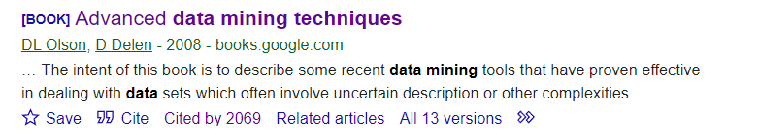
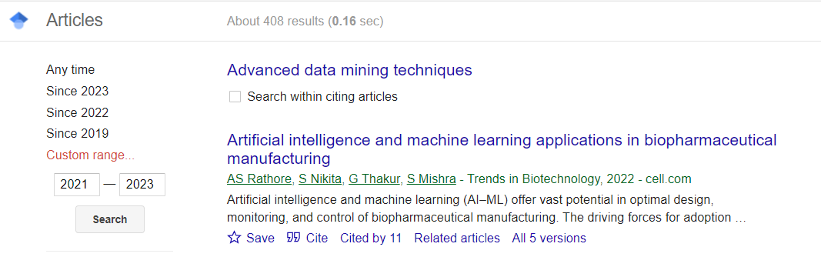
2 статья (книга): “Advanced data mining techniques”
авторитетность: высокая
количество цитирований (в Google Scholar): очень высокое (2069)

Slide 10
2 статья (книга): “Advanced data mining techniques”
В книге рассматриваются фундаментальные концепции интеллектуального анализа данных, демонстрирующие возможности сбора больших массивов данных и их анализа с целью получения полезной информации. Книга состоит из трех частей. В части I представлены концепции. В части II описаны и продемонстрированы основные алгоритмы интеллектуального анализа данных. Часть III посвящена бизнес-приложениям интеллектуального анализа данных.

Slide 11
3 статья: “GHRS: Graph-based hybrid recommendation system with application to movie recommendation”
тип статьи: недавняя узкая по тематике
авторы: Darban, Z.Z. and Valipour, M.H.
год публикации: 2022
издание: Expert systems with applications
url статьи: https://www.sciencedirect.com/science/article/pii/S0957417422003025

Slide 12
3 статья: “GHRS: Graph-based hybrid recommendation system with application to movie recommendation”
авторитетность издания (согласно SJR): высокая

Slide 13
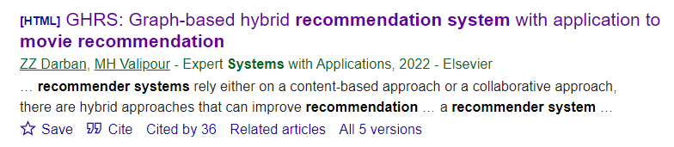
3 статья: “GHRS: Graph-based hybrid recommendation system with application to movie recommendation”
количество цитирований (в Google Scholar): среднее (36)

Slide 14
3 статья: “GHRS: Graph-based hybrid recommendation system with application to movie recommendation”
Данная статья посвящена совершенствованию рекомендательных систем путем создания графовой модели на основе сходства пользовательских оценок и демографических/локальных данных. Предложенный подход, получивший название GHRS, демонстрирует более высокую точность рекомендаций по сравнению с существующими алгоритмами.

Slide 15
4 статья: “Hybrid convolutional bidirectional recurrent neural network based sentiment analysis on movie reviews”
тип статьи: недавняя узкая по тематике
авторы: Soubraylu, S. and Rajalakshmi, R.
год публикации: 2021
издание: Computational Intelligence
url статьи: https://onlinelibrary.wiley.com/doi/10.1111/coin.12400

Slide 16
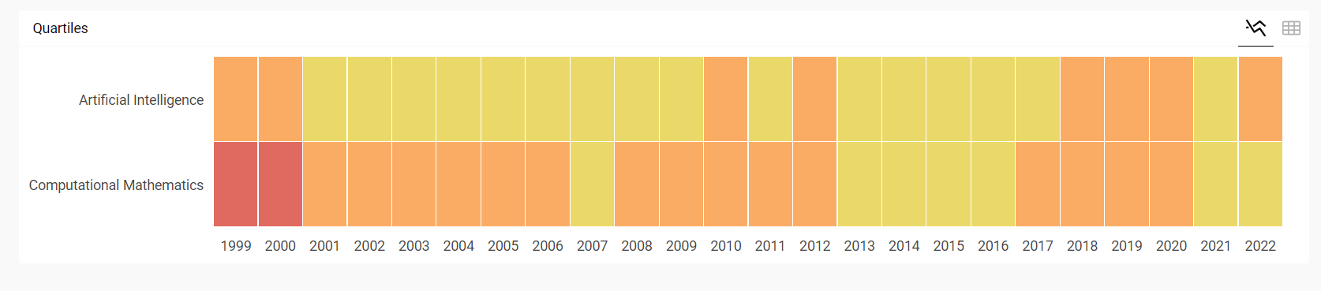
4 статья: “Hybrid convolutional bidirectional recurrent neural network based sentiment analysis on movie reviews”
авторитетность издания (согласно SJR): средняя

Slide 17
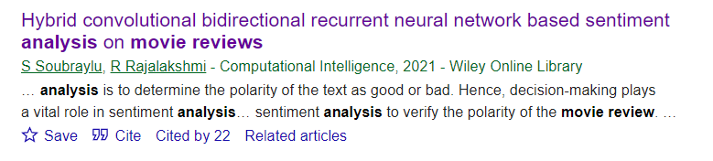
4 статья: “Hybrid convolutional bidirectional recurrent neural network based sentiment analysis on movie reviews”
количество цитирований (в Google Scholar): среднее (22)

Slide 18
4 статья: “Hybrid convolutional bidirectional recurrent neural network based sentiment analysis on movie reviews”
Данная статья посвящена анализу настроений в отзывах потребителей, в частности в контексте обработки естественного языка. В ней представлена новая гибридная конволюционная двунаправленная рекуррентная нейронная сеть, показывающая результаты, превосходящие результаты других существующих методов.

Slide 19
5 статья: “A hybrid recommender system for recommending relevant movies using an expert system”
тип статьи: недавняя узкая по тематике
авторы: Walek, B. and Fojtik, V.
год публикации: 2020
издание: Expert Systems with Applications
url статьи: https://www.sciencedirect.com/science/article/abs/pii/S0957417420302761

Slide 20
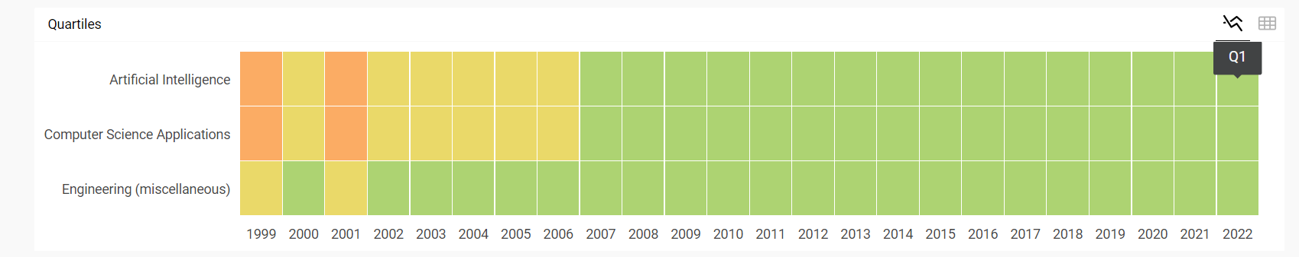
5 статья: “A hybrid recommender system for recommending relevant movies using an expert system”
авторитетность издания (согласно SJR): высокая

Slide 21
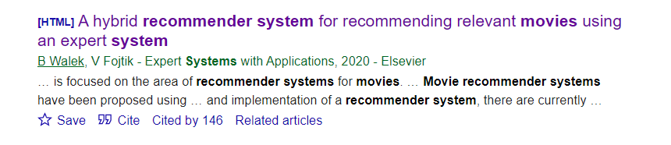
5 статья: “A hybrid recommender system for recommending relevant movies using an expert system”
количество цитирований (в Google Scholar): высокое (146)

Slide 22
5 статья: “A hybrid recommender system for recommending relevant movies using an expert system”
В статье представлена гибридная рекомендательная система "Predictory", предназначенная для рекомендации фильмов пользователям путем объединения коллаборативной фильтрации, контент-ориентированной и нечеткой экспертной систем.
Predictory учитывает предпочтения пользователей в отношении любимых и непопулярных жанров и использует нечеткую экспертную систему для оценки важности фильмов на основе таких факторов, как средний рейтинг, количество оценок и схожесть фильмов. Система превосходит традиционные подходы, достигая более 80% точности, что подтверждается использованием набора данных MovieLens и сравнением с другими рекомендательными системами.

Slide 23
6 статья: “Recommendation systems: Principles, methods and evaluation”
тип статьи: фундаментальная, обзорная
авторы: Isinkaye, F.O., Folajimi, Y.O. and Ojokoh, B.A.
год публикации: 2015
издание: Egyptian informatics journal
url статьи: https://www.sciencedirect.com/science/article/pii/S1110866515000341

Slide 24
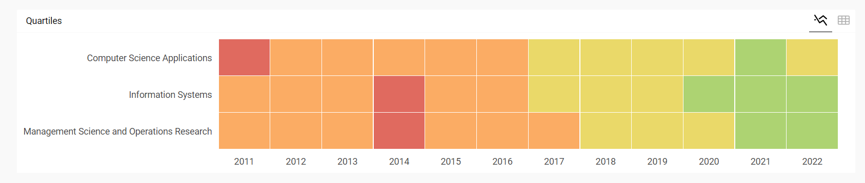
6 статья: “Recommendation systems: Principles, methods and evaluation”
авторитетность издания (согласно SJR): достаточно высокая

Slide 25
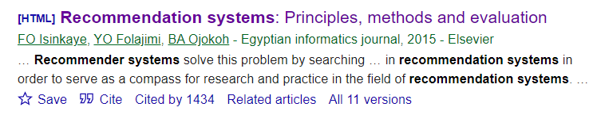
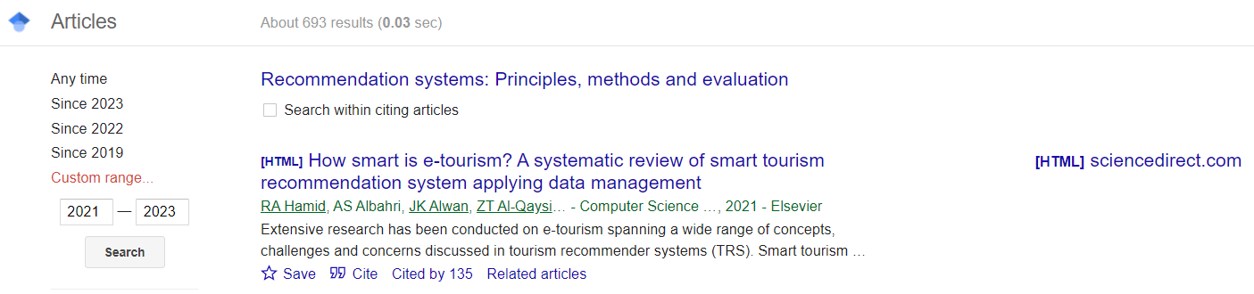
6 статья: “Recommendation systems: Principles, methods and evaluation”
количество цитирований (в Google Scholar): очень высокое (1434)

Slide 26
6 статья: “Recommendation systems: Principles, methods and evaluation”
В статье рассматривается проблема информационной перегрузки в Интернете и роль рекомендательных систем в решении этой проблемы. Рассматриваются различные методы прогнозирования, используемые в рекомендательных системах для предложения пользователям персонализированного контента. Статья служит руководством как для исследований, так и для практического применения в области рекомендательных систем.

Slide 27
7 статья: “Context Aware Recommendation Systems: A review of the state of the art techniques”
тип статьи: недавняя обзорная
авторы: Kulkarni, S. and Rodd, S.F.
год публикации: 2020
издание: Computer Science Review
url статьи: https://www.sciencedirect.com/science/article/abs/pii/S1574013719301406

Slide 28
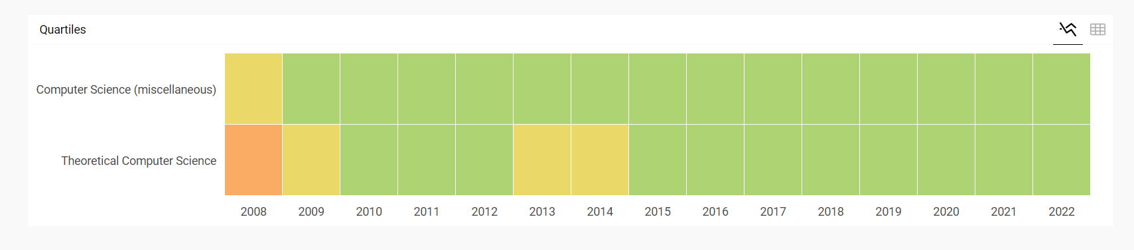
7 статья: “Context Aware Recommendation Systems: A review of the state of the art techniques”
авторитетность издания (согласно SJR): высокая

Slide 29
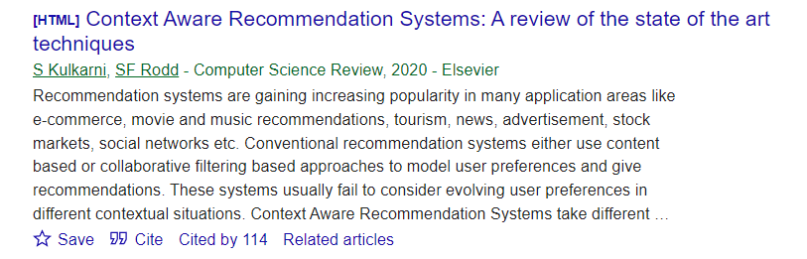
7 статья: “Context Aware Recommendation Systems: A review of the state of the art techniques”
количество цитирований (в Google Scholar): высокое (114)

Slide 30
7 статья: “Context Aware Recommendation Systems: A review of the state of the art techniques”
Данная статья представляет собой обзор контекстно-зависимых рекомендательных систем, которые используются в различных областях, таких как электронная коммерция, кино, музыка и др.
В статье рассматривается, как обычные рекомендательные системы часто не учитывают меняющиеся предпочтения пользователей в различных контекстах, и изучаются современные методы вычислительного интеллекта.

Slide 31
8 статья: “Recommendation system based on deep learning methods: a systematic review and new directions”
тип статьи: недавняя обзорная
авторы: Da’u, Aminu, and Naomie Salim.
год публикации: 2020
издание: Artificial Intelligence Review
url статьи: https://link.springer.com/article/10.1007/s10462-019-09744-1

Slide 32
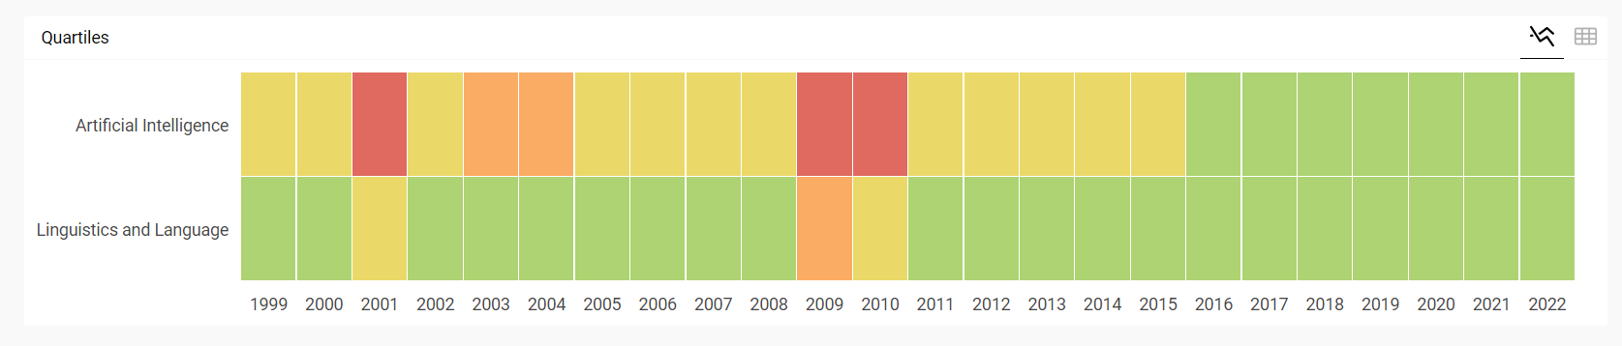
8 статья: “Recommendation system based on deep learning methods: a systematic review and new directions”
авторитетность издания (согласно SJR): высокая

Slide 33
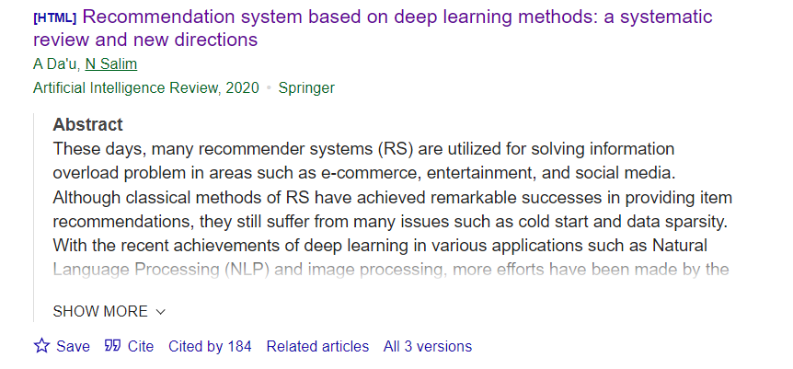
8 статья: “Recommendation system based on deep learning methods: a systematic review and new directions”
количество цитирований (в Google Scholar): высокое (184)

Slide 34
8 статья: “Recommendation system based on deep learning methods: a systematic review and new directions”
Данная статья представляет собой систематический обзор литературы, посвященный рекомендательным системам на основе глубокого обучения. В ней рассматривается всё более широкое использование методов глубокого обучения в рекомендательных системах для повышения качества рекомендаций, особенно в таких контекстах, как электронная коммерция и развлечения.
В исследовании определены модели автоэнкодеров как наиболее широко используемые архитектуры глубокого обучения для рекомендательных систем, выделены популярные наборы данных для оценки, а также рассмотрены общие домены и метрики оценки производительности в контексте исследований рекомендательных систем на основе глубокого обучения.

Slide 35
9 статья: “Исследование алгоритмов рекомендательных систем”
тип статьи: обзорная
авторы: Е.Д. Чепикова, Е.О. Савкова, М.В. Привалов.
год публикации: 2016
издание: журнал «Информатика и кибернетика»
url статьи: http://infcyb.donntu.ru/IC_4.pdf#page=57

Slide 36

9 статья: “Исследование алгоритмов рекомендательных систем”
количество цитирований (в Google Scholar): малое (7)

Slide 37
9 статья: “Исследование алгоритмов рекомендательных систем”
В данной работе проводится исследование типов рекомендательных систем, их алгоритмов с точки зрения скорости решения задачи и точности получаемых результатов.

Slide 38
10 статья: “Анализ подходов к построению гибридных рекомендательных систем в задаче рекомендации фильмов”
тип статьи: обзорная
авторы: Федоренко ВИ, Киреев ВС.
год публикации: 2017
издание: журнал “Теория. Практика. Инновации”
url статьи: https://www.elibrary.ru/item.asp?id=29678224

Slide 39

10 статья: “Анализ подходов к построению гибридных рекомендательных систем в задаче рекомендации фильмов”
количество цитирований (в Google Scholar): малое (5)

Slide 40
10 статья: “Анализ подходов к построению гибридных рекомендательных систем в задаче рекомендации фильмов”
В данной работе приводится сравнение некоторых методов построения гибридных рекомендаций для улучшения их качества.

